Slide 1

ΕΥΦΥΕΙΣ ΠΡΑΚΤΟΡΕΣ Απαλλακτική εργασία
Παναγιώτης Αποστολόπουλος, Π17007
Δημήτρης Ματσαγγάνης, Π17068
Παύλος Ρουμελιώτης, Π17112
Σκαρπέλος Αλέξανδρος, Π17122

Slide 2
ΕΙΣΑΓΩΓΗ
Υλοποίηση ενός Generic Planner
1.Blocks World
επιλύει
2.Water Jug
Ο Generic Planner που χρησιμοποιούμε είναι ο A star (A*)

Slide 3
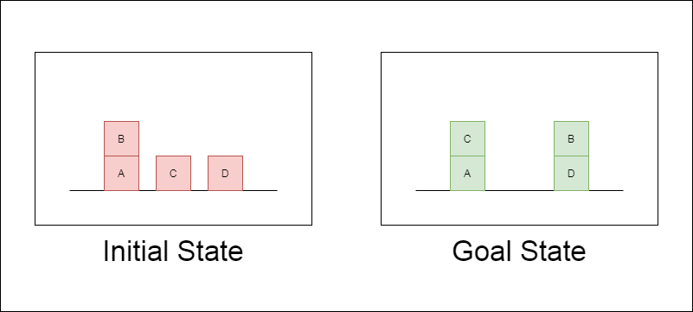
Blocks World
στόχος
Blocks World
Βέλτιστη λύση για την μετάβαση από μία αρχική κατάσταση στοιβών σε μια τελική κατάσταση
Δυνατές κινήσεις:
Μετακίνηση μπλοκ από την κορυφή μιας στοίβας στο τραπέζι
Μετακίνηση μπλοκ από την κορυφή μιας στοίβας στην κορυφή μίας άλλης

Slide 4
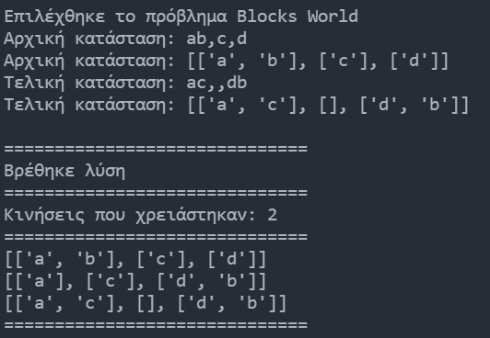
Blocks World
Ορίσματα χρήστη:
Αρχική κατάσταση στοιβών
Τελική κατάσταση στοιβών
επιλέγεται
ποια από τις διαθέσιμες κινήσεις που μπορούν να επιτευχθούν από την κάθε κατάσταση έχει το μικρότερο συνολικό κόστος (με χρήση ευρυστικής συνάρτησης)
Μέσω του Α*
προσθήκη
Εύρεση νέας κίνησης
στο μονοπάτι με τις κινήσεις
εύρεση
Backtracking
βέλτιστο μονοπάτι
Εμφάνιση αποτελέσματος

Slide 5
Blocks World Ευρυστική Συνάρτηση
το άθροισμα των μπλοκ που βρίσκονται σε λανθασμένη θέση
ορίζεται
Ευρυστική Συνάρτηση
τον αριθμό των μπλοκ όπου το από κάτω τους μπλοκ βρίσκεται σε λάθος θέση

Slide 6
Blocks World Εμφάνιση αποτελέσματος

Slide 7
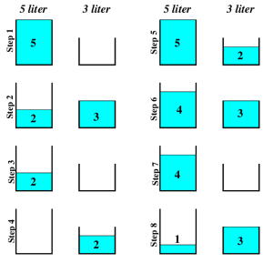
Water Jug
στόχος
Water Jug
Βέλτιστη λύση για την μετάβαση από μία αρχική κατάσταση κανατών συγκεκριμένης χωρητικότητας σε μια τελική κατάσταση
Δυνατές κινήσεις:
Γέμισμα κανάτας
Άδειασμα κανάτας
Γέμισμα κανάτας από άλλη κανάτα
Άδειασμα κανάτας σε άλλη κανάτα

Slide 8
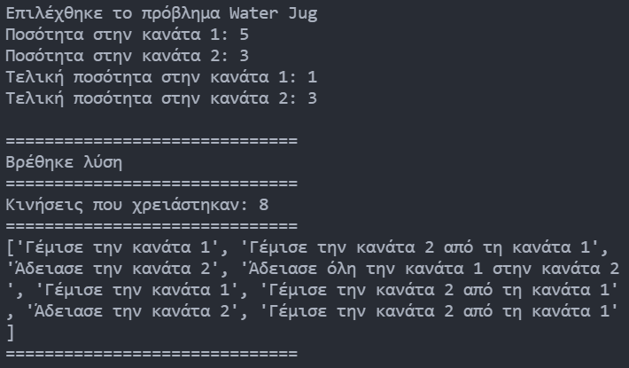
Water Jug
Ορίσματα χρήστη:
Χωρητικότητα κανατών
Ποσότητες νερού στην τελική κατάσταση
επιλέγεται
ποια από τις διαθέσιμες κινήσεις που μπορούν να επιτευχθούν από την κάθε κατάσταση έχει το μικρότερο συνολικό κόστος (με χρήση ευρυστικής συνάρτησης)
Μέσω του Α*
προσθήκη
Εύρεση νέας κίνησης
στο μονοπάτι με τις κινήσεις
μετατροπή
Καταστάσεις
ονομαστικές ενέργειες
Εμφάνιση αποτελέσματος

Slide 9
Water Jug Ευρυστική Συνάρτηση
ορίζεται
|(𝐶𝑢𝑟𝑟𝑒𝑛𝑡𝐶𝑎𝑝𝑎𝑐𝑖𝑡𝑦𝛫𝛼𝜈𝛼𝜏𝛼1 - 𝐺𝑜𝑎𝑙𝐶𝑎𝑝𝑎𝑐𝑖𝑡𝑦𝛫𝛼𝜈𝛼𝜏𝛼1) + (𝐶𝑢𝑟𝑟𝑒𝑛𝑡𝐶𝑎𝑝𝑎𝑐𝑖𝑡𝑦𝛫𝛼𝜈𝛼𝜏𝛼2 - 𝐺𝑜𝑎𝑙𝐶𝑎𝑝𝑎𝑐𝑖𝑡𝑦𝛫𝛼𝜈𝛼𝜏𝛼2)|
Ευρυστική Συνάρτηση
Για κάθε κανάτα αφαιρούμε την τελική ποσότητα νερού από την παρούσα και προσθέτουμε τα δύο αποτελέσματα εντός απολύτων τιμών

Slide 10
Water Jug Εμφάνιση αποτελέσματος

Slide 11
A* (A Star)
ορίζονται
Κλειστό σύνολο
οι κόμβοι των καταστάσεων που έχουμε ήδη επισκεφθεί
στοίβα προτεραιότητας που ταξινομείται με βάση μια τιμή, στην περίπτωση μας το συνολικό κόστος κάθε κόμβου (με χρήση ευρυστικής συνάρτησης)
ορίζεται
Priority Heap
εξαγωγή
Επανάληψη αλγορίθμου έως ότου αδειάσει το Priority Heap ή βρεθεί τελική κατάσταση
κόμβου με το χαμηλότερο κόστος
έλεγχος
για εύρεση τελικής κατάστασης
αποτυχία ελέγχου
εύρεση παιδιών και προσθήκη στο Priority Heap

Slide 12
Σας ευχαριστούμε για τον χρόνο σας

